Slide 1
SELEÇÃO DE PESSOAS
Professor: ALEXSANDRO ANDRADE

Slide 2
CONCEITO DE SELEÇÃO DE PESSOAS
A seleção de pessoas funciona como uma espécie de filtro que permite que apenas alguns candidatos possam ingressar na organização: aqueles que apresentam as características desejadas. Há um velho ditado popular que afirma que a seleção é a escolha certa da pessoa certa para o lugar certo e no tempo certo. E isso corresponde à verdade. Em termos mais amplos, a seleção busca entre os vários candidatos recrutados aqueles mais adequados aos cargos existentes na organização ou que possuam as competências requeridas pelo negócio, visando a manter ou a aumentar a eficiência do desempenho humano, bem como a eficácia da organização. No fundo, está em jogo o capital humano da organização que o processo seletivo deve preservar ou enriquecer.

Slide 3
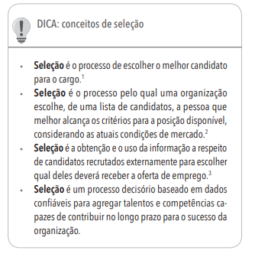

Slide 4
IMPORTANTE!
Se não houvesse as diferenças individuais e se todas as pessoas fossem iguais entre si e reunissem as mesmas condições individuais para aprender e trabalhar, a seleção de pessoas seria totalmente desnecessária.
Acontece que a variabilidade humana é enorme: as diferenças individuais entre as pessoas, tanto no plano físico (como estatura, peso, compleição física, força, acuidade visual e auditiva, resistência à fadiga, etc.) quanto no plano psicológico (como temperamento, caráter, inteligência, aptidões, habilidades, competências, etc.), levam as pessoas a se comportarem diferentemente, a perceberem situações de maneira diferente e a se desempenharem diferentemente com maior ou menor sucesso nas organizações.

Slide 5
IMPORTANTE!
As pessoas diferem entre si na maneira de se comportar, nos relacionamentos, na capacidade para aprender uma tarefa, como na maneira de executá-la após a aprendizagem, na história pessoal, na bagagem biológica, na inteligência e nas aptidões, no potencial de desenvolvimento, na contribuição que fazem à organização, etc.
A estimação apriorística dessas variáveis individuais é um aspecto importante na seleção das pessoas. Quando completo, o processo seletivo deve fornecer não somente um diagnóstico atualizado, mas principalmente um prognóstico a respeito dessas variáveis. Não apenas uma ideia atual, mas também do potencial, isto é, uma projeção de como o candidato se situará no longo prazo.

Slide 6
QUAL É O FOCO DO PROCESSO SELETIVO?
Afinal, para que serve a seleção de pessoas? Somente para preencher cargos vagos e disponíveis na organização? Isso é necessário, mas não suficiente para os dias de hoje. Atualmente, as organizações estão fazendo do processo seletivo um mecanismo eficiente para aumentar seu capital humano. E a melhor maneira de fazer isso é focar a seleção na aquisição de competências individuais indispensáveis para o sucesso organizacional.
Assim, existem duas alternativas para fundamentar o processo seletivo: o cargo a ser preenchido ou as competências a serem capturadas pela organização. O processo seletivo pode se basear em dados e informações sobre o cargo a ser preenchido, de um lado, ou pode ocorrer em função das competências requeridas e desejadas pela organização.

Slide 7
QUAL É O FOCO DO PROCESSO SELETIVO?
As exigências dependem desses dados e informações para que a seleção tenha maior objetividade e precisão para preencher o cargo ou agregar competências. Se de um lado há o cargo a ser preenchido ou as competências desejadas, de outro há candidatos profundamente diferentes entre si, disputando a mesma posição e concorrendo entre si.
Nesses termos, a seleção passa a ser configurada como um processo de comparação e decisão. E isso ocorre dos dois lados: a organização compara e decide sobre as pretensões dos candidatos; estes comparam e decidem sobre as ofertas da organização às quais se candidatam.

Slide 8
Competência x habilidade
As Competências são um conjunto de habilidades e conhecimentos relacionados, que podem ser desenvolvidos por meio de treinamentos ou experiências, e possibilitam a atuação efetiva em um trabalho ou situação.
Por outro lado, as Habilidades são qualidades que o profissional tem para realizar alguma atividade. São aquelas características que podem ajudar um profissional a desenvolver competências. Ou seja, a competência pode ser aprendida, já a habilidade é inata.

Slide 9
Competência x habilidade
Ter habilidade para desempenhar uma determinada função ou papel não significa, necessariamente, que a pessoa é competente. Porém, para ser competente, é preciso ter determinadas habilidades. Em alguns casos, o mais competente pode até ser o menos habilidoso. Por exemplo, para cortar cabelo, a pessoa pode ter a habilidade de manter a mão firme e fazer ótimos cortes. No entanto, a competência é o que ela pode aprender no curso de cabeleireiro.

Slide 10
MODELO DE COLOCAÇÃO, SELEÇÃO E CLASSIFICAÇÃO DE CANDIDATOS
1. Modelo de colocação: há um só candidato e uma só vaga a ser preenchida. Este modelo não inclui a alternativa de rejeitar o candidato. O candidato apresentado deve ser admitido sem sofrer qualquer rejeição.
2.Modelo de seleção: há vários candidatos e apenas uma vaga a ser preenchida. Cada candidato é comparado com os requisitos exigidos, ocorrendo duas alternativas, apenas: aprovação ou rejeição. Se aprovado, o candidato deve ser admitido. Se reprovado, o candidato é dispensado do processo seletivo, pois há outros candidatos para o cargo vago e apenas um deles poderá ocupá-lo.

Slide 11
MODELO DE COLOCAÇÃO, SELEÇÃO E CLASSIFICAÇÃO DE CANDIDATOS
3. Modelo de classificação: existem vários candidatos para cada vaga e várias vagas para cada candidato. Cada candidato é comparado com os requisitos exigidos pelo cargo que se pretende preencher. Ocorrem duas alternativas para o candidato: ser aprovado ou rejeitado para o cargo. Para cada cargo a ser preenchido ocorrem vários candidatos que o disputam, dos quais apenas um poderá ocupá-lo, se vier a ser aprovado. Esse modelo parte de um conceito ampliado de candidato: a organização não o considera interessado em um único e determinado cargo, mas como candidato da organização e que poderá ser posicionado no cargo mais adequado às suas características pessoais. É a abordagem mais ampla e eficaz.
4. Modelo de agregação de valor: este modelo escapa da mera comparação com o cargo a ser ocupado e vai além e focaliza o abastecimento e a provisão de competências para a organização. Cada candidato é visualizado do ponto de vista das competências individuais que oferece para incrementar as competências organizacionais. Se as competências individuais oferecidas interessam à organização, o candidato é aceito. Caso contrário, é rejeitado. A ideia básica é incrementar o portfólio de competências organizacionais que aumentam o capital humano e garantem a competitividade organizacional

Slide 12
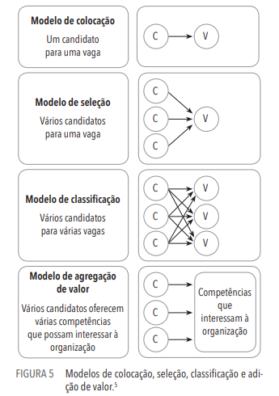

Slide 13
Identificação das características pessoais dos candidatos
Identificar e localizar as características pessoais do candidato é uma questão de sensibilidade. Requer um razoável conhecimento da natureza humana e das repercussões que a tarefa impõe à pessoa que irá executar.
A tarefa a executar pode exigir competências individuais relacionadas com:

Slide 14
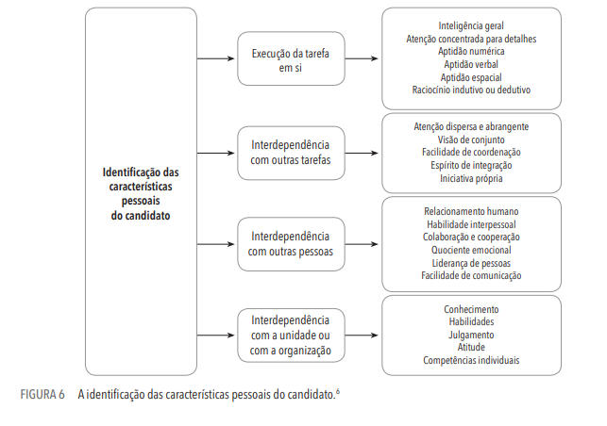

Slide 15
BASES PARA A SELEÇÃO DE PESSOAS
Como o processo seletivo é um sistema de comparação e de escolha (tomada de decisão), ele deve se apoiar em algum padrão ou critério de referência para alcançar a validade adequada na comparação. O padrão ou o critério de comparação e escolha deve ser definido a partir de informações sobre o cargo a preencher ou sobre as competências requeridas (como variáveis independentes) e informações sobre os candidatos que se apresentam (como variável dependente).
Assim, o ponto de partida para o processo seletivo é a obtenção de informações sobre o cargo a preencher ou a definição das competências requeridas pela organização.

Slide 16
BASES PARA A SELEÇÃO DE PESSOAS
Descrição e análise do cargo: constituem o levantamento dos aspectos intrínsecos (conteúdo do cargo) e extrínsecos (fatores de especificações que retratam os requisitos que o cargo exige do seu ocupante) do cargo. Permitem informações sobre os requisitos e as características que o candidato deve possuir. Com essas informações, o processo de seleção pode se concentrar na pesquisa e na avaliação desses requisitos e nas características dos candidatos que se apresentam. A descrição e a análise do cargo proporcionam as bases para comparar os candidatos.

Slide 17
BASES PARA A SELEÇÃO DE PESSOAS
1. Competências requeridas pela empresa: servem como referência básica para comparar e avaliar as competências individuais oferecidas pelos candidatos.
Técnica dos incidentes críticos: consiste na anotação sistemática de desempenho excelente ou péssimo no trabalho. Os aspectos desejáveis (que melhoram o desempenho) ou indesejáveis (que pioram o desempenho) servem de base para comparação na investigação de futuros candidatos
Requisição de pessoal: a requisição de pessoal (RP) é a chave de ignição para iniciar o processo seletivo. É uma ordem de serviço que o gerente emite para solicitar um novo ocupante de determinado cargo vago.

Slide 18
Análise do cargo no mercado: quando a organização não dispõe de informações sobre os requisitos e as características do cargo a preencher, por se tratar de algum cargo novo ou cujo conteúdo tenha sido alterado, lança-se mão da pesquisa de mercado. Em um mundo em constante mudança, os cargos também mudam e, muitas vezes, é preciso saber o que estão fazendo as outras organizações no mercado. Modernamente, as empresas estão fazendo benchmarking, isto é, comparando seus cargos com a estrutura dos cargos de empresas bem-sucedidas no sentido de desenhá-los ou adequá-los às demandas do mercado.
Hipótese de trabalho: caso nenhuma das alternativas anteriores possa ser utilizada para obter informações a respeito do cargo a ser preenchido, resta o uso de uma hipótese de trabalho: uma previsão do conteúdo do cargo e sua exigibilidade em relação ao ocupante (requisitos e características) como uma simulação inicial. Trata-se de estabelecer hipóteses ou ideias a respeito.

Slide 19
Com as informações a respeito do cargo a preencher, o processo seletivo tem sua base de referência estabelecida e tem condições de convertê-la em sua linguagem de trabalho. Dados sobre o cargo e o perfil desejado do ocupante são transferidos para uma ficha de especificações do cargo ou ficha profissiográfica. Ela deve conter os atributos psicológicos e físicos necessários ao desempenho do ocupante no cargo considerado. A partir daí se definem as técnicas de seleção mais adequadas para avaliar atributos psicológicos e físicos dos candidatos. A ficha de especificações é uma codificação das características que o ocupante do cargo deve possuir. Pela ficha, o selecionador poderá saber o que pesquisar nos candidatos no decorrer do processo seletivo

Slide 20
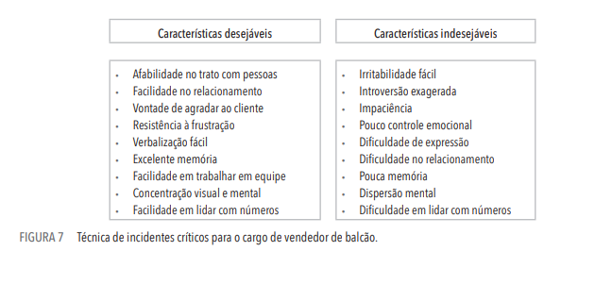

Slide 21
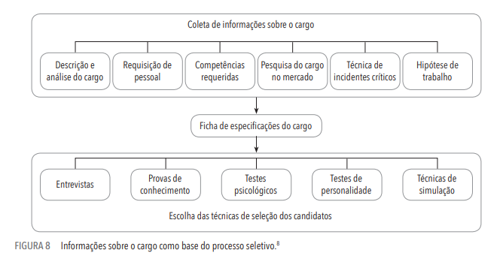

Slide 22
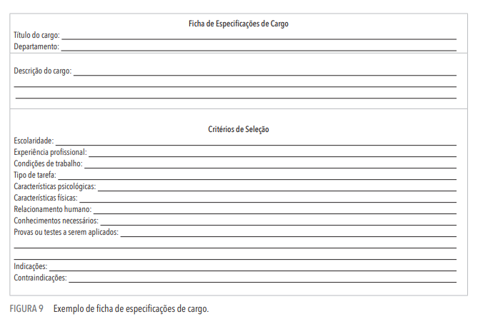

Slide 23
Competência
Competência é uma palavra associada ao senso comum e utilizada para designar uma pessoa qualificada para realizar algo. No fundo, ela representa uma integração e coordenação de um conjunto de conhecimentos, habilidades e atitudes que, na sua manifestação, produzem uma atuação diferenciada. No ponto de vista do autor, a competência individual é um repertório de comportamentos capazes de integrar, mobilizar, transferir conhecimentos, habilidades, julgamentos e atitudes que agregam valor econômico à organização e valor social à pessoa que a possui.
Em cada indivíduo, a competência é construída a partir de suas características inatas e adquiridas.

Slide 24
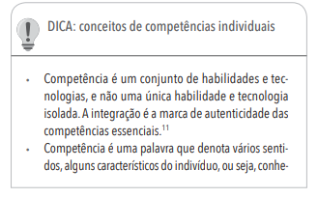
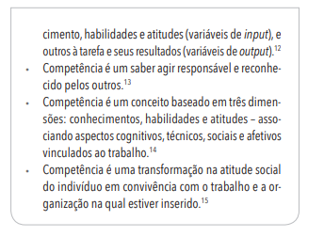

Slide 25
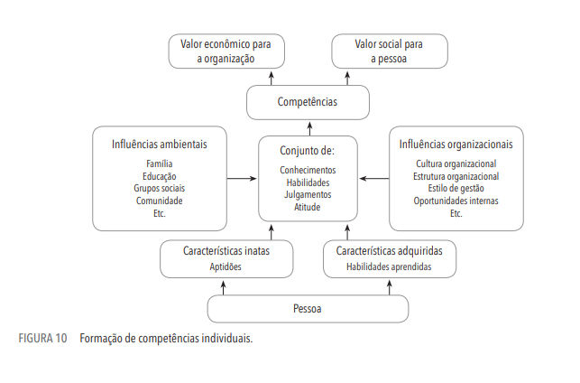

Slide 26
TÉCNICAS DE SELEÇÃO
Entrevista de seleção
A entrevista de seleção é a técnica de seleção mais utilizada. Na verdade, a entrevista tem inúmeras aplicações nas organizações. Ela pode ser utilizada na triagem inicial dos candidatos no recrutamento, como entrevista pessoal inicial na seleção, como entrevista técnica para avaliar conhecimentos técnicos e especializados, como entrevista de aconselhamento e orientação profissional, como entrevista de avaliação do desempenho, como entrevista de desligamento na saída dos funcionários, etc

Slide 27
Entrevista de seleção
Obtidas as informações básicas a respeito do cargo a preencher ou das competências requeridas, o outro lado da moeda é a obtenção de informações a respeito dos candidatos que se apresentam. A partir das informações sobre o cargo a ser preenchido ou das competências a serem agregadas, o passo seguinte é a escolha das técnicas de seleção para conhecer, comparar e escolher os candidatos adequados. As técnicas de seleção são agrupadas em cinco categorias : entrevistas, provas de conhecimento ou capacidade, testes psicológicos, testes de personalidade e técnicas de simulação. As técnicas de seleção permitem o rastreamento das características pessoais do candidato pelas amostras de seu comportamento. Uma boa técnica de seleção deve ter alguns atributos, como rapidez e confiabilidade.

Slide 28
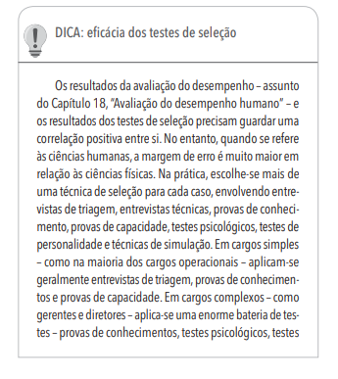
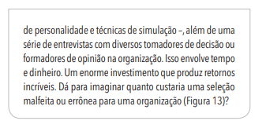

Slide 29
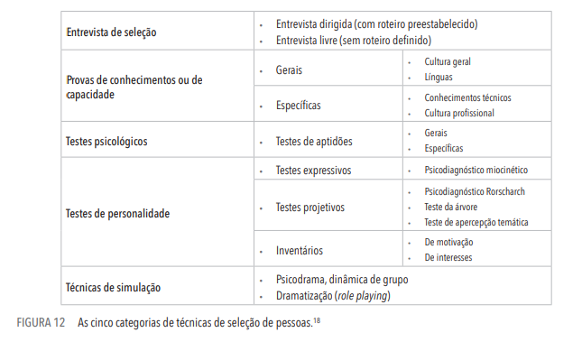

Slide 30
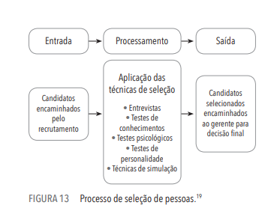

Slide 31
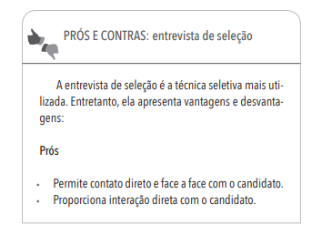
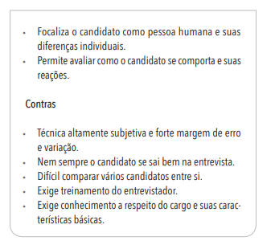

Slide 32
Entrevista de seleção
A entrevista de seleção funciona como um processo de comunicação entre duas ou mais pessoas que interagem entre si e no qual as partes estão interessadas em se conhecer mutuamente. De um lado, o entrevistador ou tomador de decisão e, de outro lado, o entrevistado ou o candidato, também tomador de decisão. O entrevistado se assemelha a uma caixa preta a ser desvendada, ao qual se aplicam certos estímulos (entradas como perguntas) para verificar as suas reações (saídas como respostas) e, com isso, estabelecer as possíveis relações em determinadas situações.
Apesar do seu forte componente subjetivo e impreciso, a entrevista pessoal é aquela que mais influencia a decisão final a respeito dos candidatos. Entrevistar é, com certeza, o método mais utilizado em seleção de pessoal. Ver e ouvir cada pessoa face a face é indispensável no processo seletivo de causa e efeito ou verificar seu comportamento diante determinada situação.

Slide 33
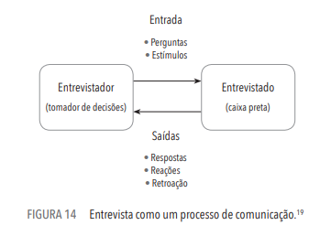

Slide 34
Entrevista de seleção
Como em todo processo de comunicação, a entrevista sofre de todos os males – como ruído, omissão, distorção, sobrecarga e, sobretudo, barreiras – de que padecem a comunicação humana. Para reduzir essas limitações deve-se injetar alguma negentropia (É a capacidade de proporcionar integração e organização do sistema de informação) no sistema, introduzindo novas perguntas para esclarecer certos aspectos.
São necessárias duas providências básicas para melhorar o grau de confiança e validade da entrevista:

Slide 35
Entrevista de seleção
1. Construção do processo de entrevista: o processo de entrevistar pode proporcionar maior ou menor grau de liberdade para o entrevistador na condução. A entrevista pode tanto ser estruturada e padronizada como pode ficar inteiramente livre, à vontade ou ao sabor das circunstâncias, em função do formato das questões e das respostas requeridas em quatro tipos:
a. Entrevista totalmente padronizada: é a entrevista estruturada e com um roteiro preestabelecido. O entrevistador faz perguntas padronizadas e previamente elaboradas no sentido de obter respostas definidas. Por isso, perde profundidade e flexibilidade e torna-se limitada.

Slide 36
Entrevista de seleção
b. Entrevista padronizada apenas nas perguntas: é a entrevista com perguntas previamente elaboradas, mas que permitem resposta aberta, ou seja, resposta livre por parte do candidato. O entrevistador se baseia em uma listagem (checklist) de assuntos a questionar e colhe as respostas ou as informações do candidato.
c. Entrevista diretiva: é a entrevista que determina o tipo de resposta desejada, mas não especifica as questões, ou seja, deixa as perguntas a critério do entrevistador. É aplicada para conhecer certos conceitos pessoais dos candidatos e que demandam certa liberdade para que o entrevistador possa captá-los adequadamente. O entrevistador precisa saber formular as questões de acordo com o andamento da entrevista para obter o tipo de resposta ou informação requerida. A entrevista diretiva é uma entrevista de resultados.

Slide 37
Entrevista de seleção
d. Entrevista não diretiva: é a entrevista totalmente livre, que não especifica nem as questões nem as respostas requeridas. É também denominada entrevista exploratória, informal ou não estruturada. Sua sequência e orientação ficam a critério do entrevistador, que caminha em uma linha de menor resistência ou da extensão de assuntos, sem se preocupar com um roteiro, mas com o nível de profundidade a ser alcançado. O entrevistador corre o risco de esquecer ou omitir assuntos ou informações importantes. É uma técnica criticada pela baixa consistência pelo fato de não se basear em um roteiro ou itinerário previamente estabelecido.

Slide 38
Entrevista de seleção
2. Treinamento dos entrevistadores: é vital o papel do entrevistador nos processos de seleção bem-sucedidos. Os gerentes são treinados nas habilidades de entrevistar candidatos e assumem um papel fundamental. Os entrevistadores novatos começam com entrevistas totalmente padronizadas e, com alguma experiência, mudam para entrevistas padronizadas apenas quanto às perguntas a serem formuladas ou para entrevistas diretivas.
Como em todo processo de comunicação, a entrevista sofre de todos os males – como ruído, omissão, distorção, sobrecarga e, sobretudo, barreiras – de que padecem a comunicação humana. Para reduzir essas limitações deve-se injetar alguma negentropia no sistema, introduzindo novas perguntas para esclarecer certos aspectos. São necessárias duas providências básicas para melhorar o grau de confiança e validade da entrevista:

Slide 39
Entrevista de seleção
1. Construção do processo de entrevista: o processo de entrevistar pode proporcionar maior ou menor grau de liberdade para o entrevistador na condução. A entrevista pode tanto ser estruturada e padronizada como pode ficar inteiramente livre, à vontade ou ao sabor das circunstâncias, em função do formato das questões e das respostas requeridas em quatro tipos:
a. Entrevista totalmente padronizada: é a entrevista estruturada e com um roteiro preestabelecido. O entrevistador faz perguntas padronizadas e previamente elaboradas no sentido de obter respostas definidas. Por isso, perde profundidade e flexibilidade e torna-se limitada. Pode assumir várias formas, como escolha simples (verdadeiro-falso, sim-não, agrada-desagrada), escolha múltipla, etc. Apresenta a vantagem de oferecer um roteiro ao entrevistador que não precisa se preocupar quanto à sequência dos assuntos a serem pesquisados junto ao candidato, pois a entrevista já está programada de antemão. É o tipo de entrevista planejada e organizada para ultrapassar limitações dos entrevistadores.

Slide 40
Entrevista de seleção
b. Entrevista padronizada apenas nas perguntas: é a entrevista com perguntas previamente elaboradas, mas que permitem resposta aberta, ou seja, resposta livre por parte do candidato. O entrevistador se baseia em uma listagem (checklist) de assuntos a questionar e colhe as respostas ou as informações do candidato.
c. Entrevista diretiva: é a entrevista que determina o tipo de resposta desejada, mas não especifica as questões, ou seja, deixa as perguntas a critério do entrevistador. É aplicada para conhecer certos conceitos pessoais dos candidatos e que demandam certa liberdade para que o entrevistador possa captá-los adequadamente. O entrevistador precisa saber formular as questões de acordo com o andamento da entrevista para obter o tipo de resposta ou informação requerida. A entrevista diretiva é uma entrevista de resultados.

Slide 41
Entrevista de seleção
d. Entrevista não diretiva: é a entrevista totalmente livre, que não especifica nem as questões nem as respostas requeridas. É também denominada entrevista exploratória, informal ou não estruturada. Sua sequência e orientação ficam a critério do entrevistador, que caminha em uma linha de menor resistência ou da extensão de assuntos, sem se preocupar com um roteiro, mas com o nível de profundidade a ser alcançado. O entrevistador corre o risco de esquecer ou omitir assuntos ou informações importantes. É uma técnica criticada pela baixa consistência pelo fato de não se basear em um roteiro ou itinerário previamente estabelecido.

Slide 42
Entrevista de seleção
De modo geral, a entrevista funciona como um instrumento de comparação. O entrevistador precisa trabalhar com certa precisão (apresentando resultados coerentes) e certa validade (medindo exatamente aquilo que se pretende verificar), tal como um instrumento de medida confiável. Sua margem de erro (tolerância ou variância das medidas) é maior, dada a sua condição humana. O entrevistador deve funcionar como o fiel da balança que compara objetivamente as características oferecidas pelo candidato com os requisitos exigidos.

Slide 43
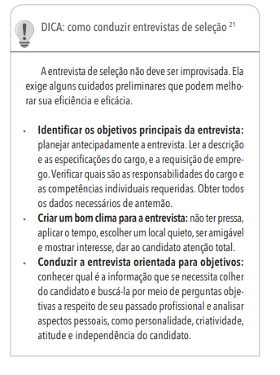
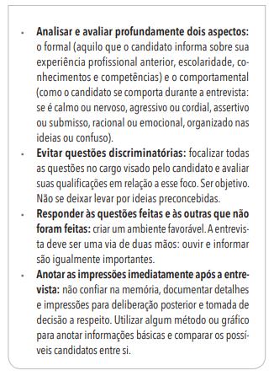

Slide 44
Provas de conhecimentos ou de capacidades
As provas de conhecimentos são instrumentos para avaliar o nível de conhecimentos gerais e específicos dos candidatos exigido pelo cargo a preencher. Buscam medir o grau de conhecimentos profissionais ou técnicos, como noções de informática, contabilidade, redação, inglês, etc. Por outro lado, as provas de capacidade constituem amostras de trabalho que são utilizadas como testes para verificar o real desempenho dos candidatos. Procuram medir o grau de capacidade ou habilidade para tarefas, como a perícia em lidar com computador, perícia do motorista de caminhão ou empilhadeira, da digitadora ou do operador com máquinas. Há uma variedade de provas de conhecimentos e capacidades. Daí, a necessidade de classificá-las quanto à forma de aplicação, à avaliação e à organização.

Slide 45
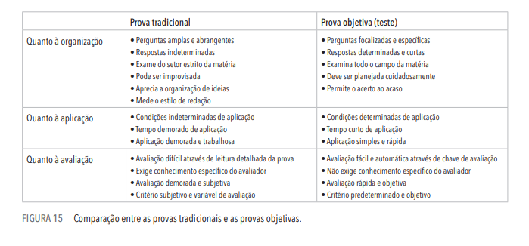

Slide 46
1. Quanto à forma de aplicação: as provas de conhecimentos ou capacidade podem ser orais, escritas ou de realização: – Provas orais: são aplicadas verbalmente por meio de perguntas e respostas orais. Servem quase como uma entrevista padronizada e estruturada com perguntas verbais específicas no sentido de obter respostas verbais também específicas. – Provas escritas: são feitas por escrito por meio de perguntas e respostas escritas. São as provas geralmente realizadas nas escolas e universidades para aferir conhecimentos adquiridos. – Provas de realização: feitas por meio da execução de um trabalho ou tarefa, de maneira uniforme e com tempo determinado, como uma prova de digitação, desenho, manobra de um veículo, usinagem de uma peça ou trabalho em computador.

Slide 47
2. Quanto à avaliação: podem ser gerais ou específicas: – Provas gerais: são as provas que avaliam noções de cultura geral ou aspectos genéricos do conhecimento. – Provas específicas: avaliam conhecimentos técnicos e específicos diretamente relacionados ao cargo a preencher, como conhecimentos de química, informática ou contabilidade.

Slide 48
3. Quanto à organização: as provas de conhecimentos ou capacidade podem ser tradicionais ou objetivas:
Provas tradicionais: são provas do tipo dissertativo e expositivo. Não exigem planejamento e podem ser improvisadas.
Provas objetivas: são planejadas e estruturadas na forma de testes objetivos. Sua aplicação é rápida e fácil. Sua aferição também é rápida, fácil e objetiva, podendo ser feita por não especialistas no assunto.
Alternativas simples ou testes dicotômicos: uma questão com duas alternativas de resposta (certo - errado, sim - não). Permitem 50% de probabilidade de acerto ao acaso.
Múltipla escolha: cada questão tem 3, 4 ou 5 alternativas de respostas para reduzir a probabilidade de acerto ao acaso. Ex.: O Brasil foi descoberto em: a – 1500, b – 1492, c – 1474, d – 1545, e – 1521.

Slide 49
Preenchimento de lacunas: cada frase incompleta com espaços abertos para preencher. Ex.: A Alfa S/A apresenta uma política de RH muito ________ para os seus funcionários
Ordenação ou conjugação de pares: duas colunas com palavras ou assuntos dispostos ao acaso e que devem ser ordenados ou colocados um ao lado do outro. Ex.: de um lado, vários países numerados; de outro, várias capitais para serem numeradas de acordo com seus países.
Escala de concordância/discordância: cada declaração na qual o candidato mostra o seu grau de concordância ou discordância. Ex.: Pequenas empresas são melhores do que as grandes para se trabalhar? a – discordo totalmente, b – discordo, c – indiferente, d – concordo, e – concordo totalmente.
Escala de importância: é uma escala que classifica a importância de algum atributo. Ex.: o refeitório em uma empresa é: a – extremamente importante, b – muito importante, c – um pouco importante, d – não muito importante, e – sem importância.
• Escala de avaliação: é uma escala que avalia algum atributo. Ex.: o refeitório da empresa Alfa é: a – excelente, b – ótimo, c – bom, d – regular, e – sofrível.

